Slide 1
KEK-BeamTest数据分析
金嘉允

Slide 2
KEK-BeamTest(Run142-169)数据检验
Particle：e⁻
Mom.Gev/c：5
Layer：0-9_12_13_16-19_24-29_31
通过输出日志、各层二维击中分布等来判断数据是否可用

Slide 3
ECAl Run142~169 Decode Log
Run Num | Good | Empty | Small Abnormal | Temp Abnormal | Data Abnormal
142 | 5239652 | 4060752 | 29 | 5 | 144
143 | 6021657 | 5179759 | 78 | 24 | 372
144 | 4430073 | 4803853 | 85 | 32 | 412
145 | 5273215 | 5425201 | 119 | 31 | 394
146 | 2500776 | 2828364 | 49 | 15 | 205
147 | 177076 | 130653 | 1 | 0 | 6
148 | 3988136 | 3224208 | 57 | 11 | 275
149 | 3919446 | 3041577 | 41 | 13 | 203
150 | 4174548 | 3290353 | 61 | 13 | 243
151 | 3941190 | 3041131 | 45 | 10 | 239
152 | 3613412 | 3137278 | 67 | 17 | 233
153 | 3516039 | 3677044 | 56 | 17 | 309
154 | 3983949 | 3259225 | 63 | 13 | 247
155 | 3943350 | 3020864 | 57 | 13 | 231
Run Num | Good | Empty | Small Abnormal | Temp Abnormal | Data Abnormal
156 | 3895620 | 3125916 | 37 | 15 | 235
157 | 3934731 | 3228693 | 60 | 10 | 247
158 | 4137568 | 3275413 | 64 | 13 | 294
159 | 4205138 | 3352156 | 58 | 15 | 237
160 | 2417666 | 2179843 | 32 | 20 | 169
161 | 3821269 | 3440217 | 56 | 24 | 268
162 | 4274084 | 3996475 | 78 | 19 | 296
163 | 2574646 | 2301843 | 42 | 12 | 135
164 | 2483269 | 2482631 | 32 | 8 | 166
165 | 4624619 | 4458382 | 85 | 22 | 310
166 | 3758184 | 3750277 | 64 | 22 | 280
167 | 3670476 | 3919102 | 76 | 19 | 245
168 | 3713370 | 3937116 | 82 | 20 | 230
169 | 7225876 | 10499845 | 183 | 58 | 470
Problem：Good bag 和 Empty bag 量级相同是否有问题？

Slide 4
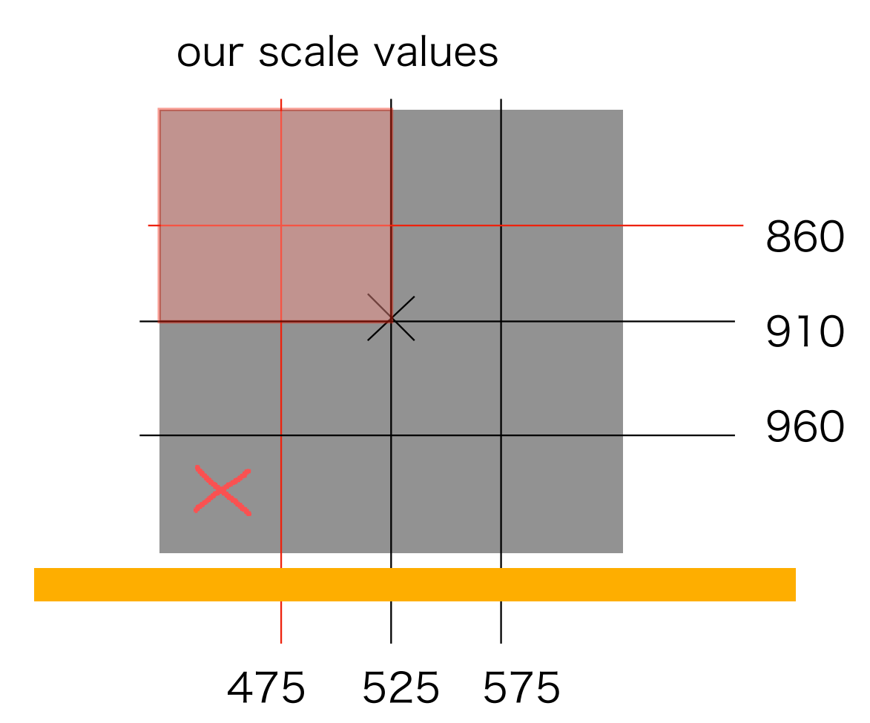
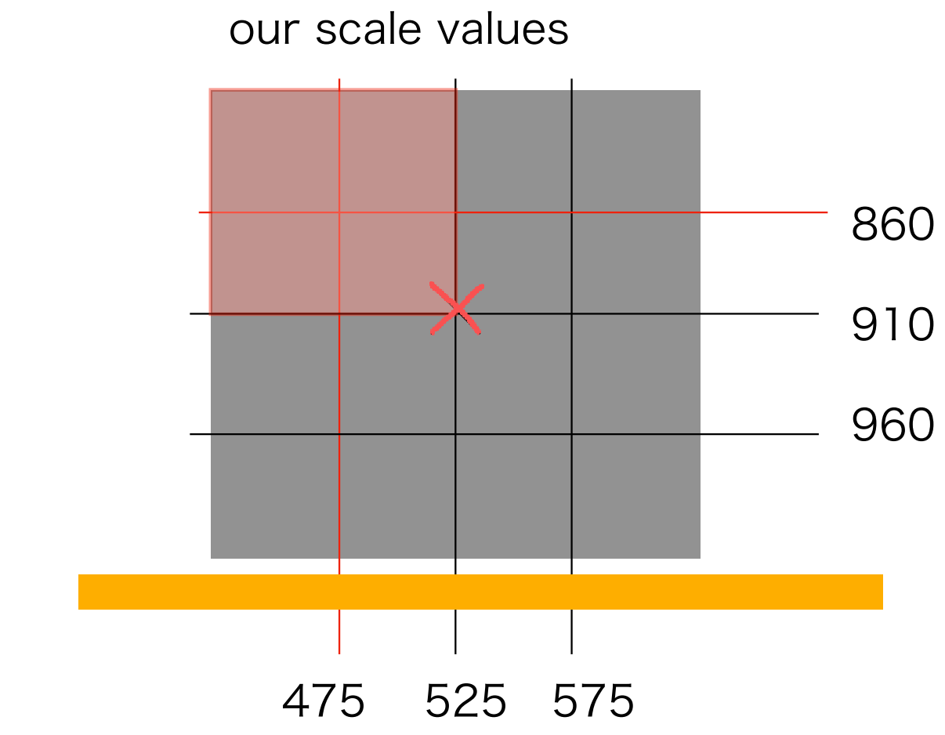
对比验证经过交换后的数据(Run142~Run169)：
此前问题(Run142~Run169)的部分相邻层接反，现重新交换后与其他组数据进行对比
选择ECAL_Run146_20250603_201613.root 与ECAL_Run171_20250605_162329.root 对比进行验证
Run146：layer_0-9_12_13_16-19_24-29_31
Run171：layer_except_10_11_14_15_20_21_26_27
Hit_Position Run146
Hit_Position Run171
(449.5, 984)
（525, 910）

Slide 5
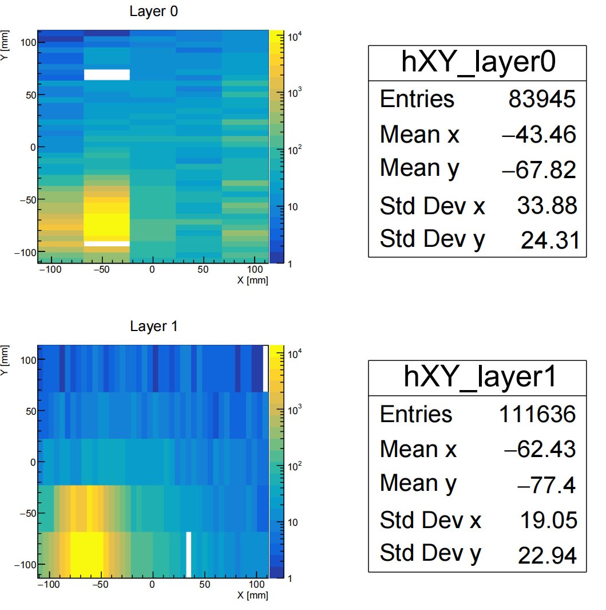
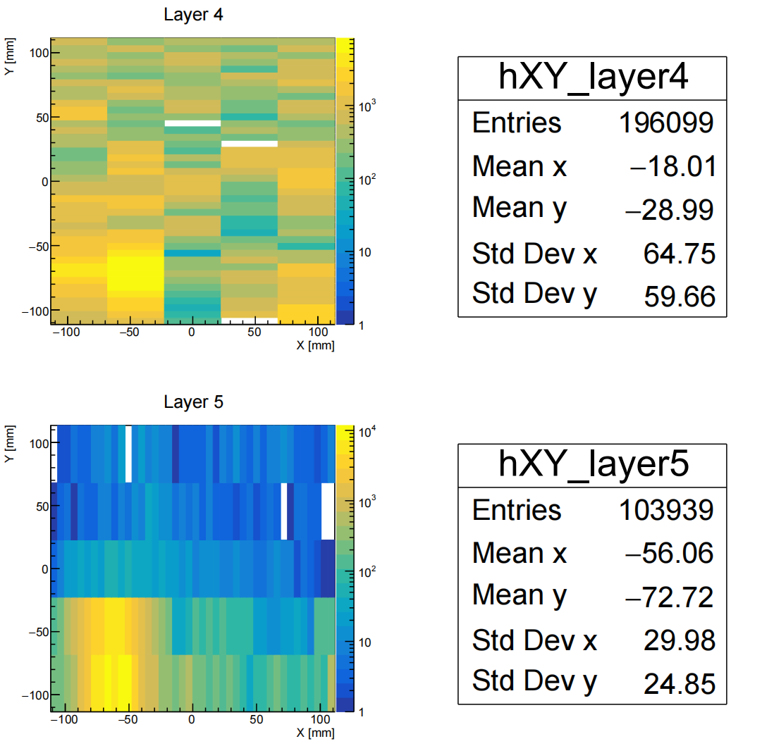
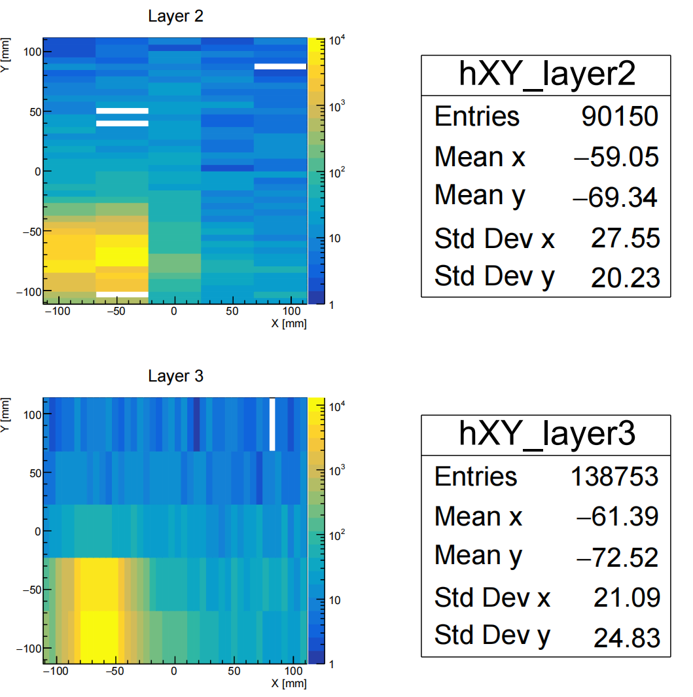
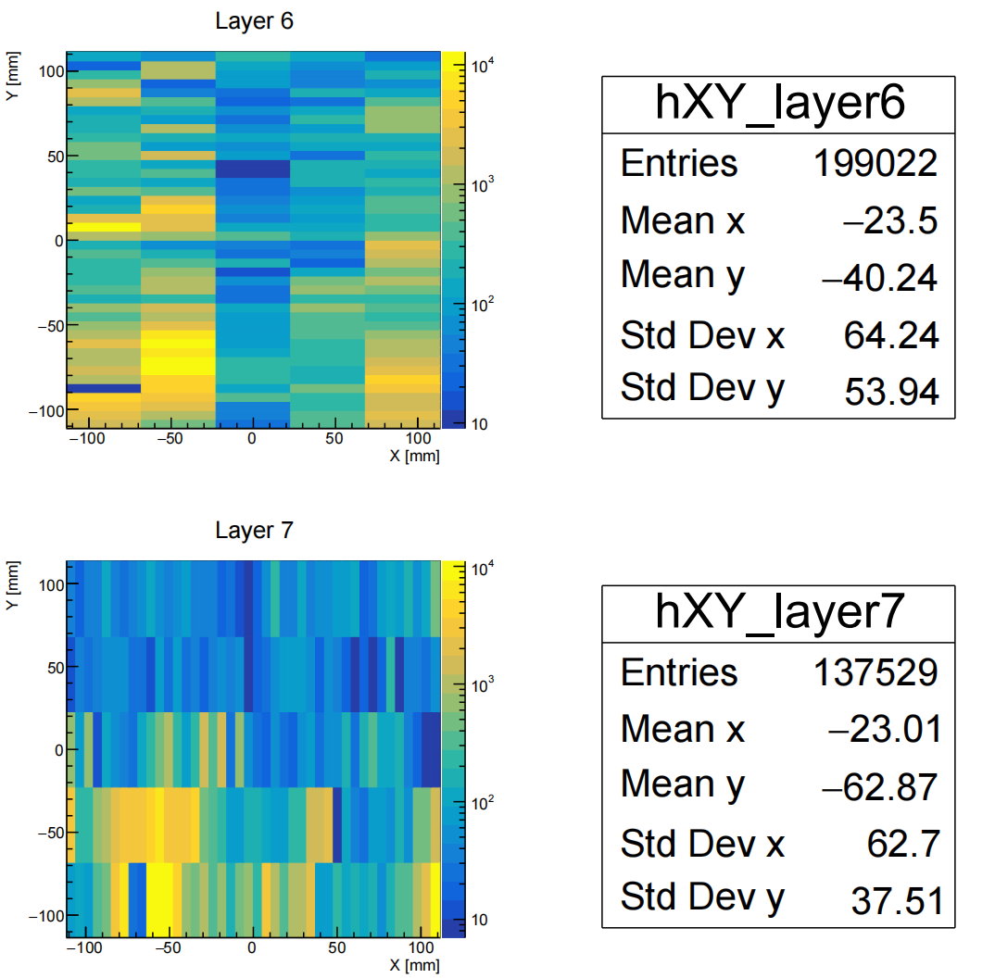
Data：ECAL_Run146_20250603_201613
Method:翻转X，Y坐标；相邻层交换
Hit_Position Run146
(449.5, 984)

Slide 6
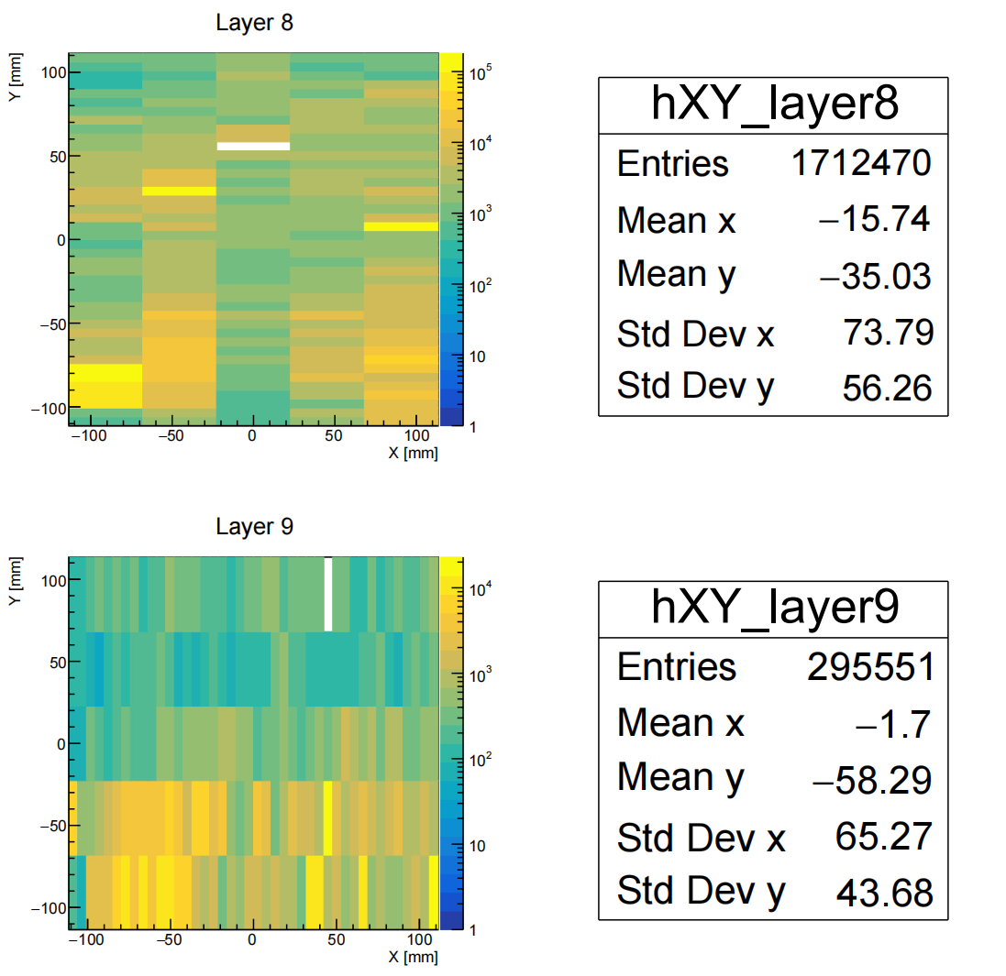
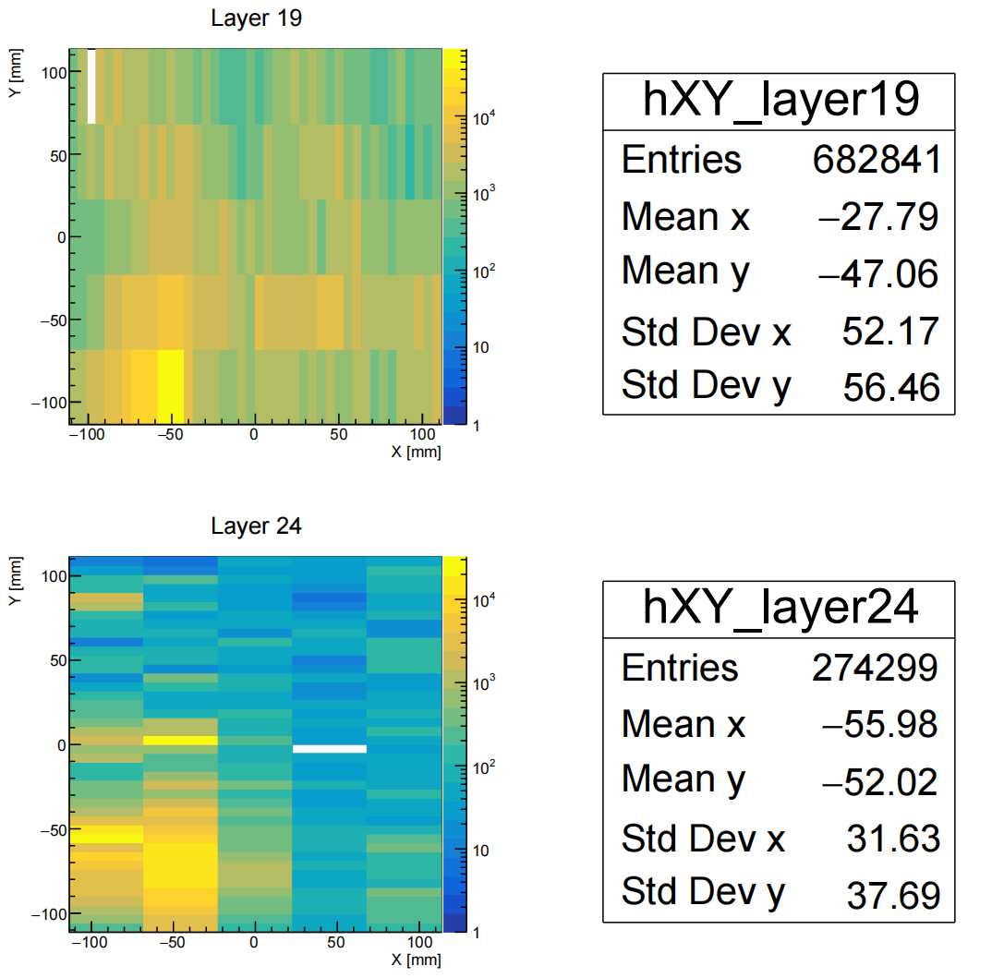
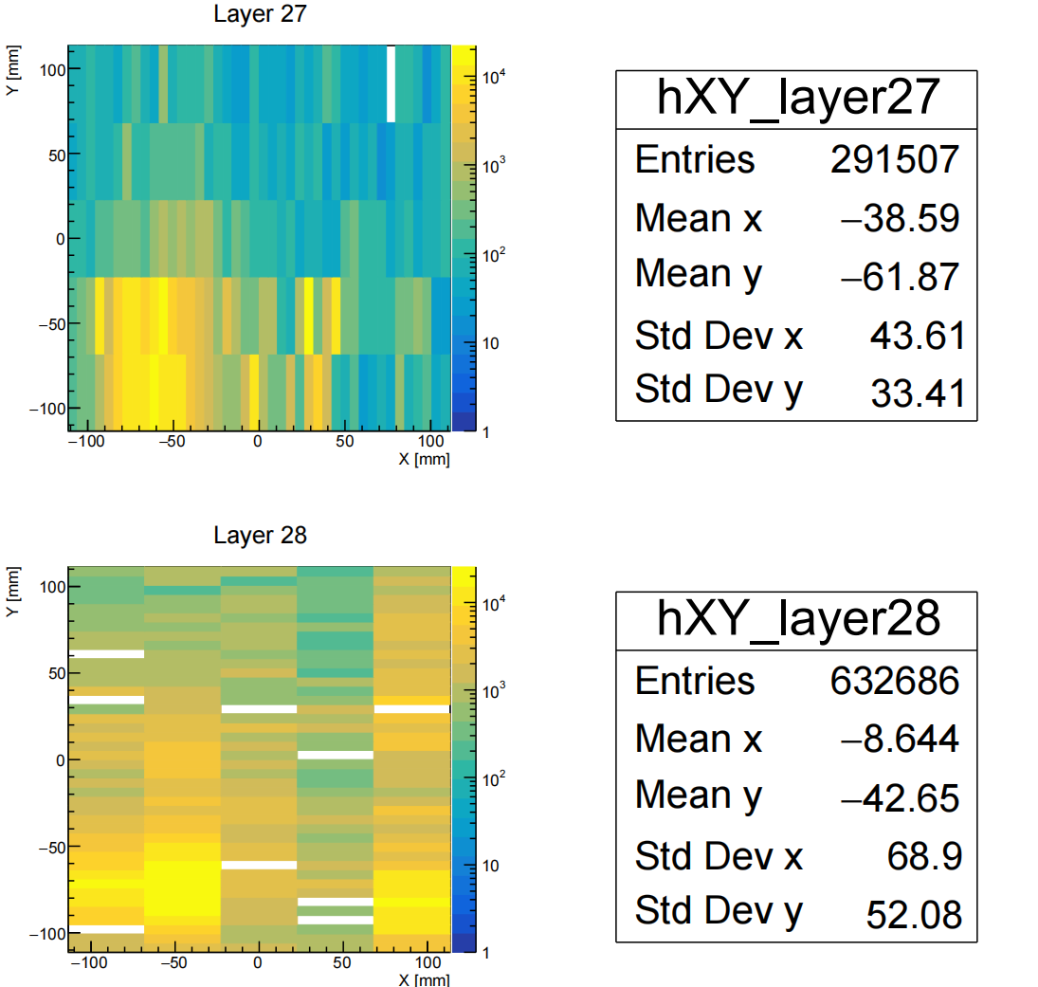
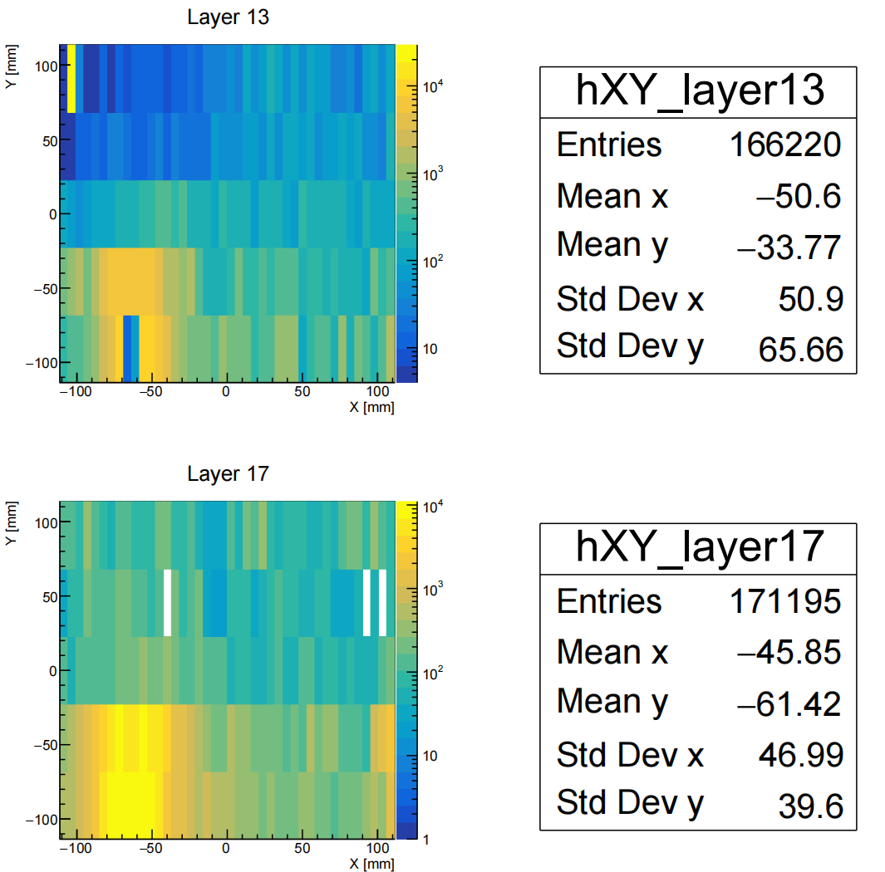
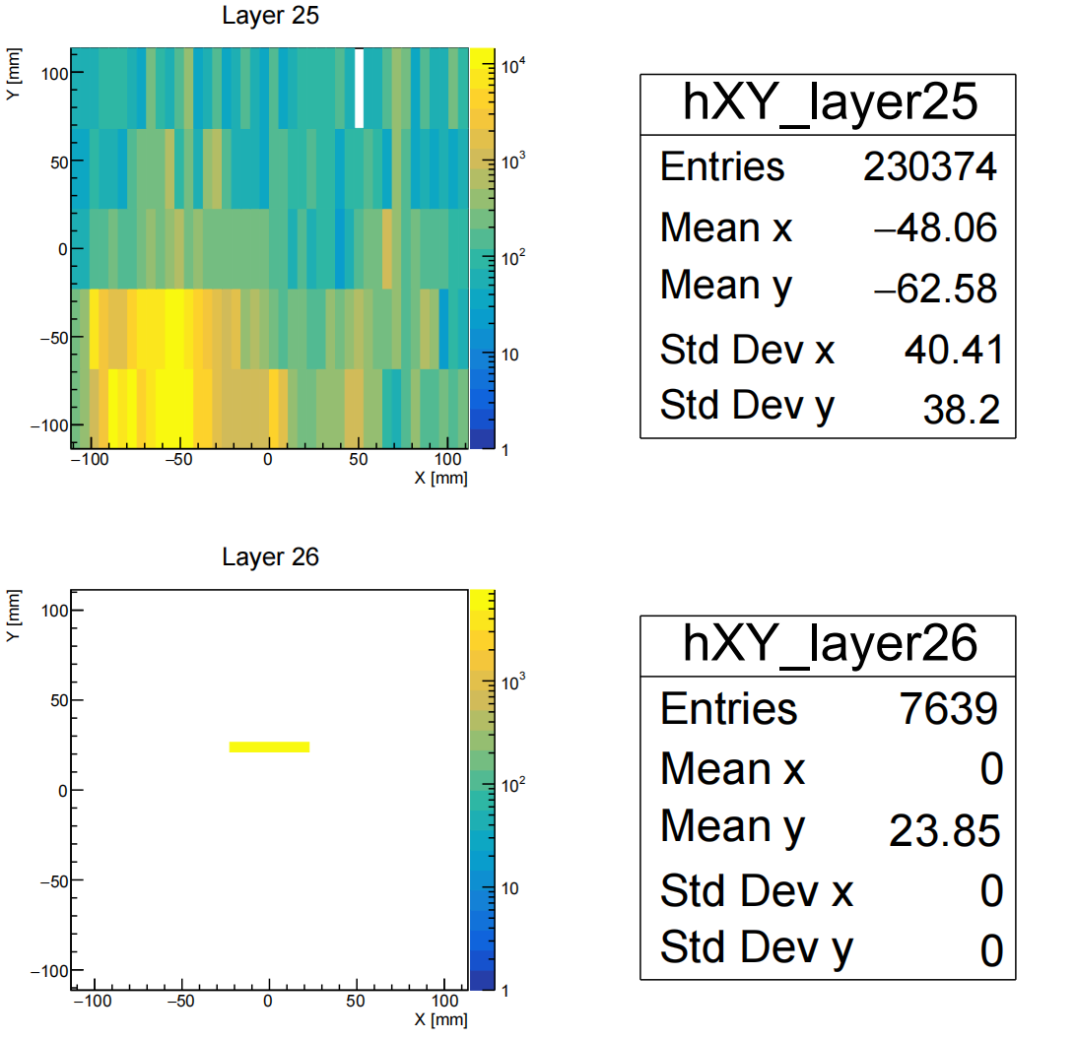
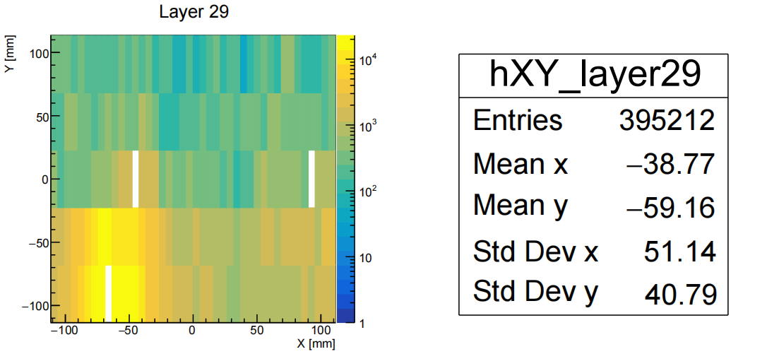
Data：ECAL_Run146_20250603_201613

Slide 7
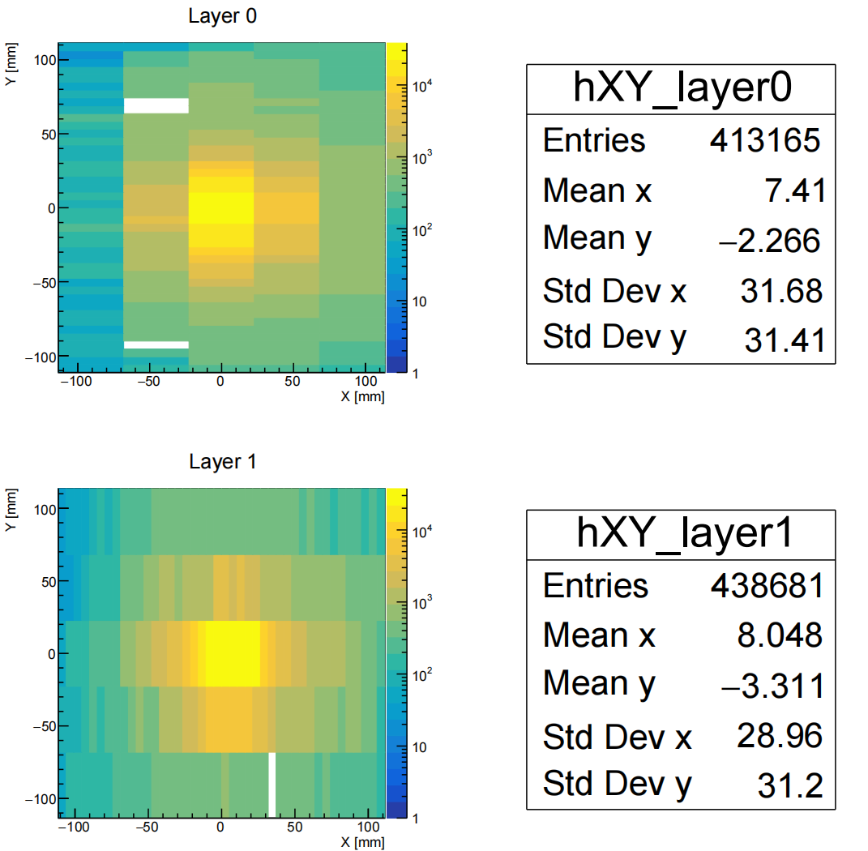
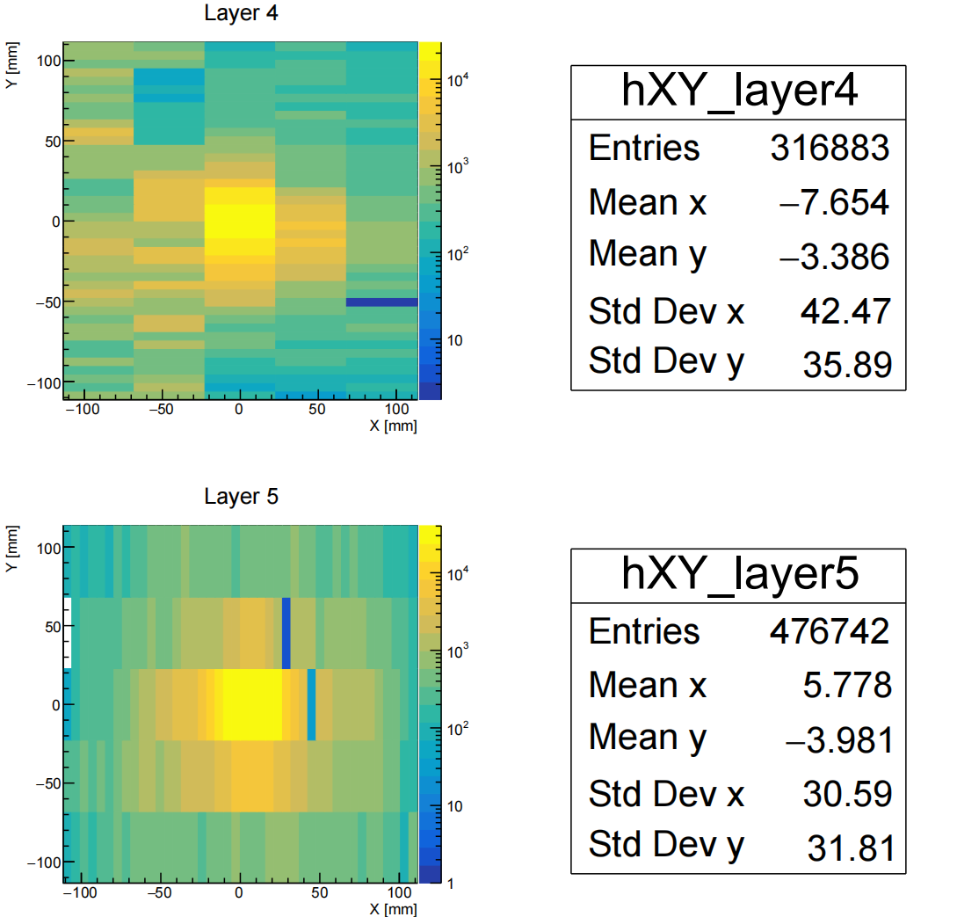
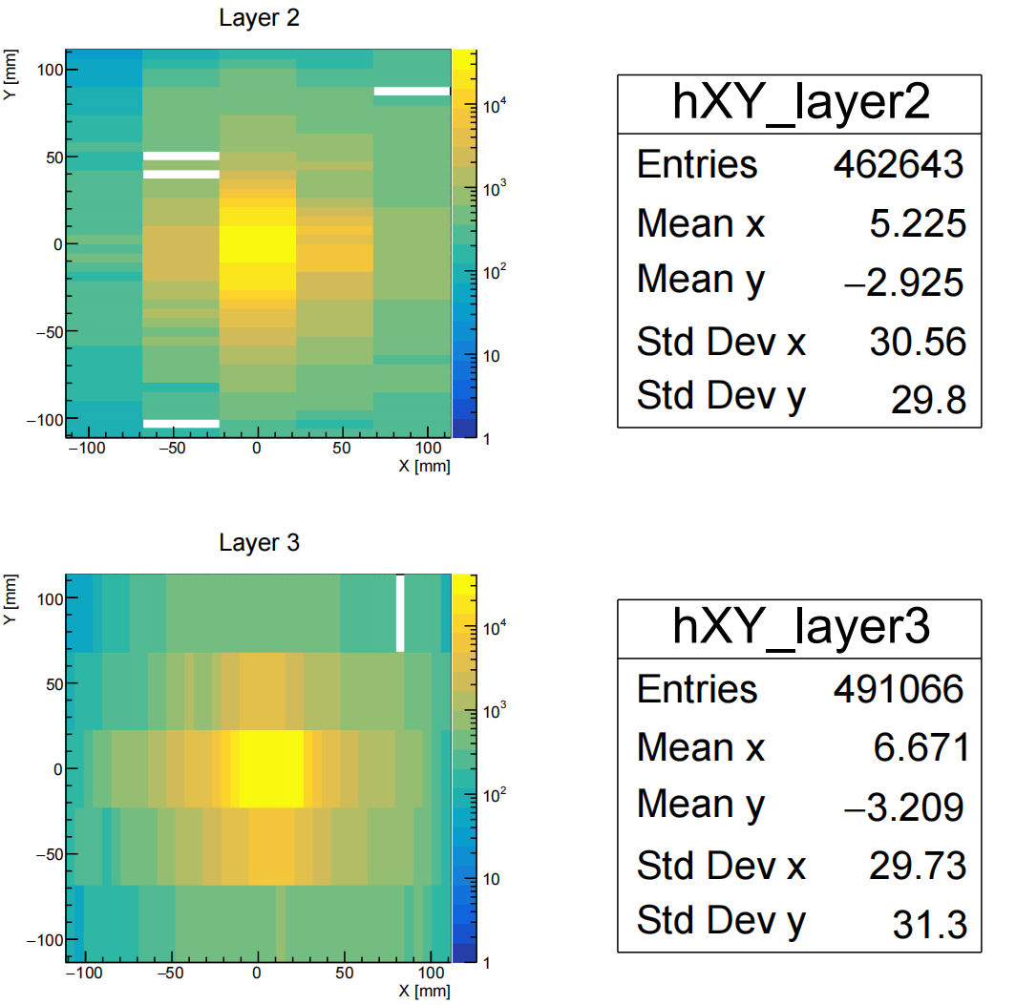
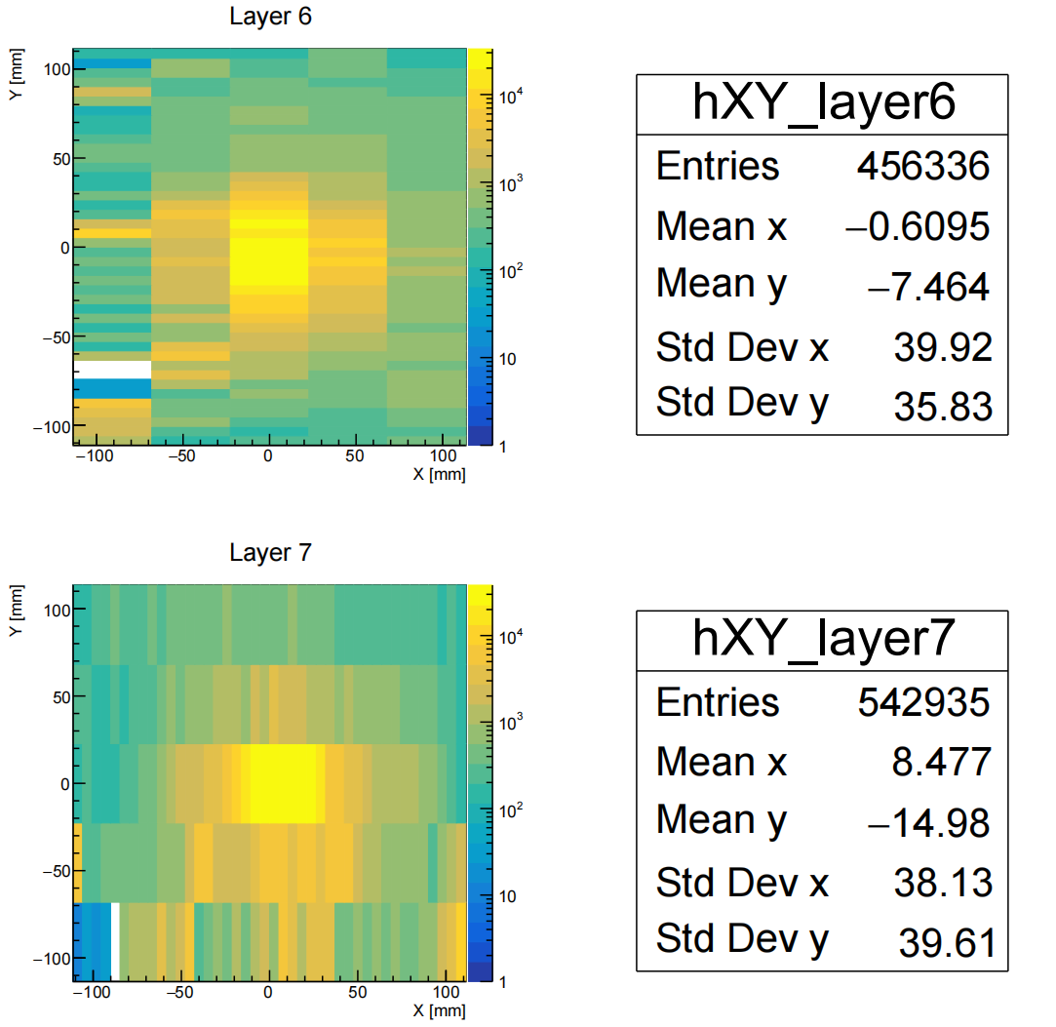
Data：ECAL_Run171_20250605_162329
Run 171 对照 Run 146
Hit_Position Run171
(525, 910)

Slide 8
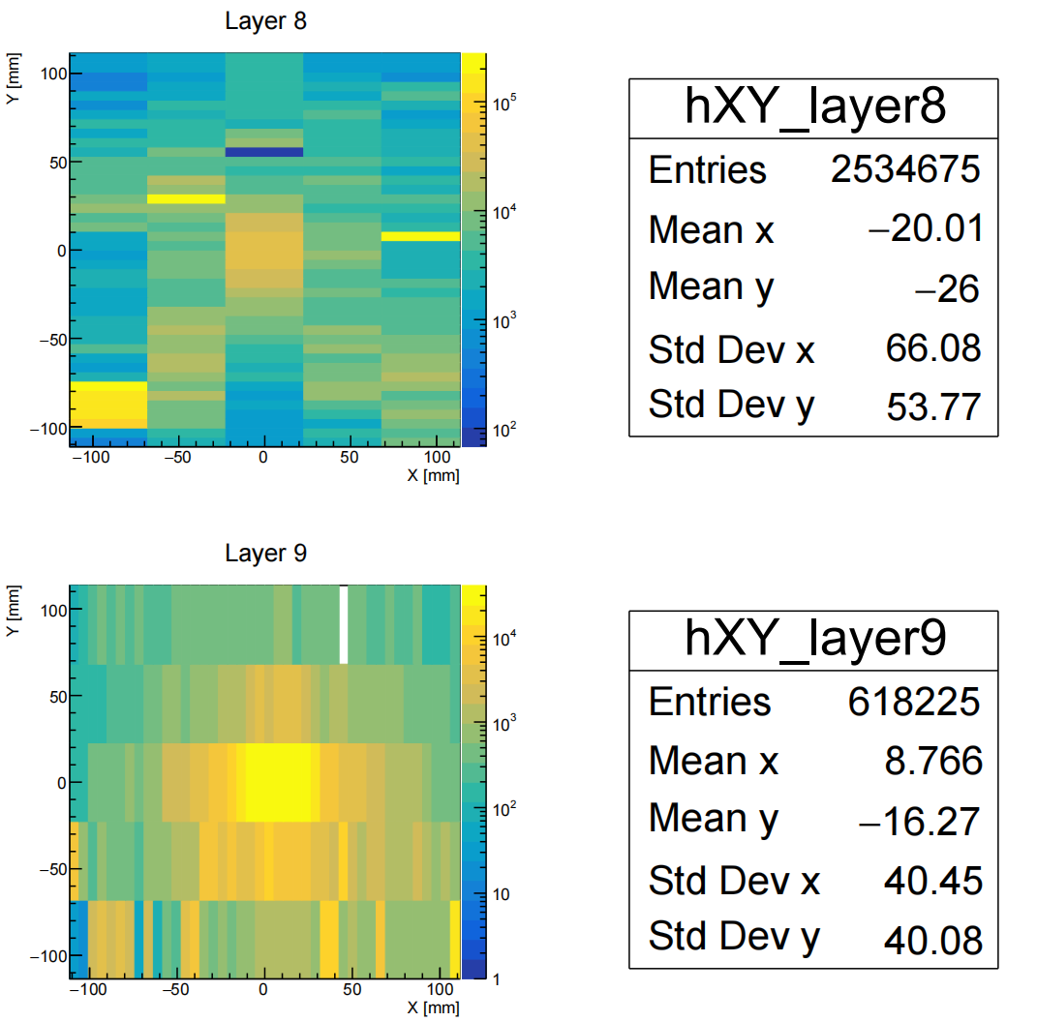
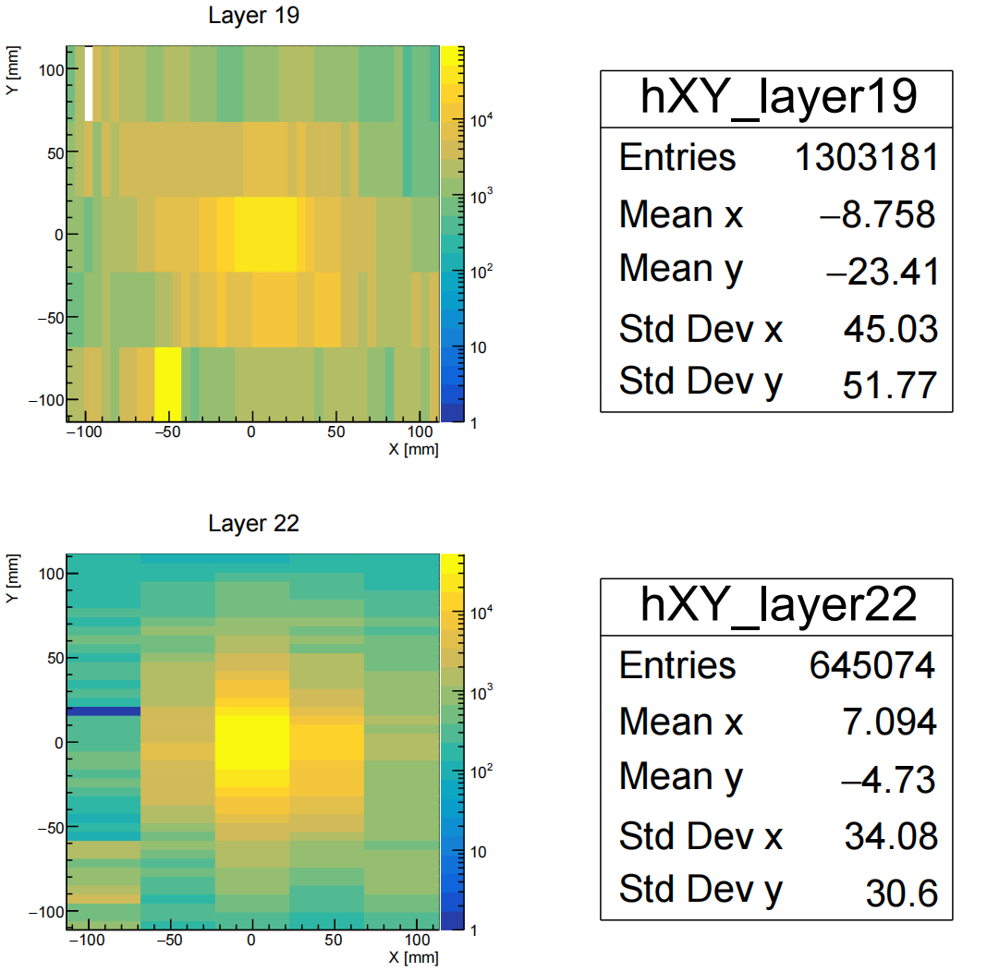
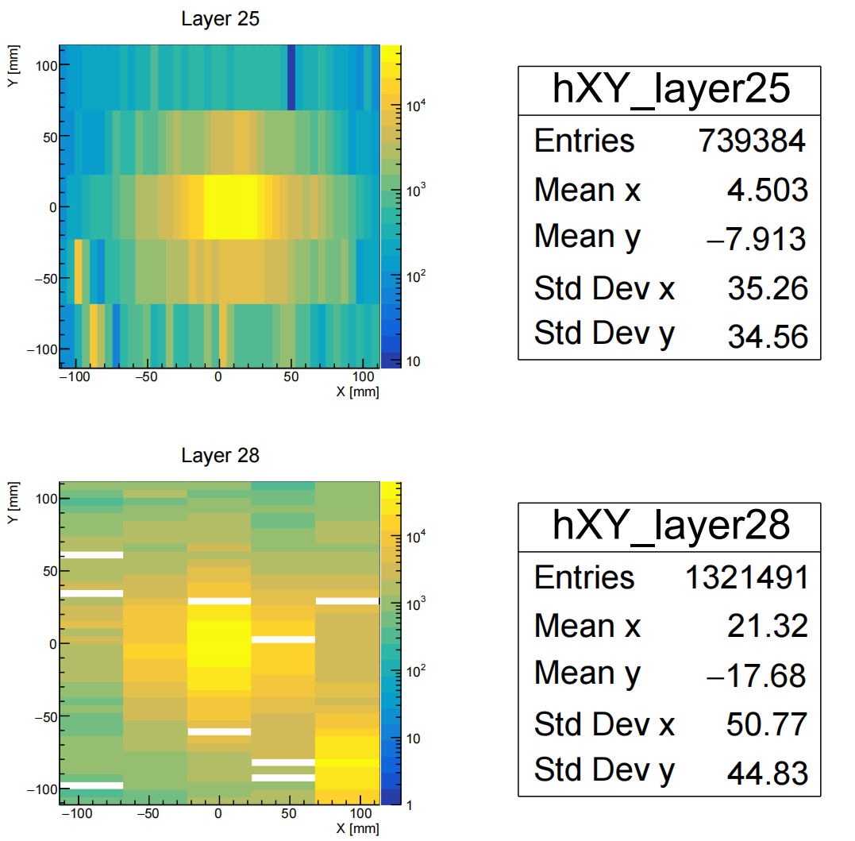
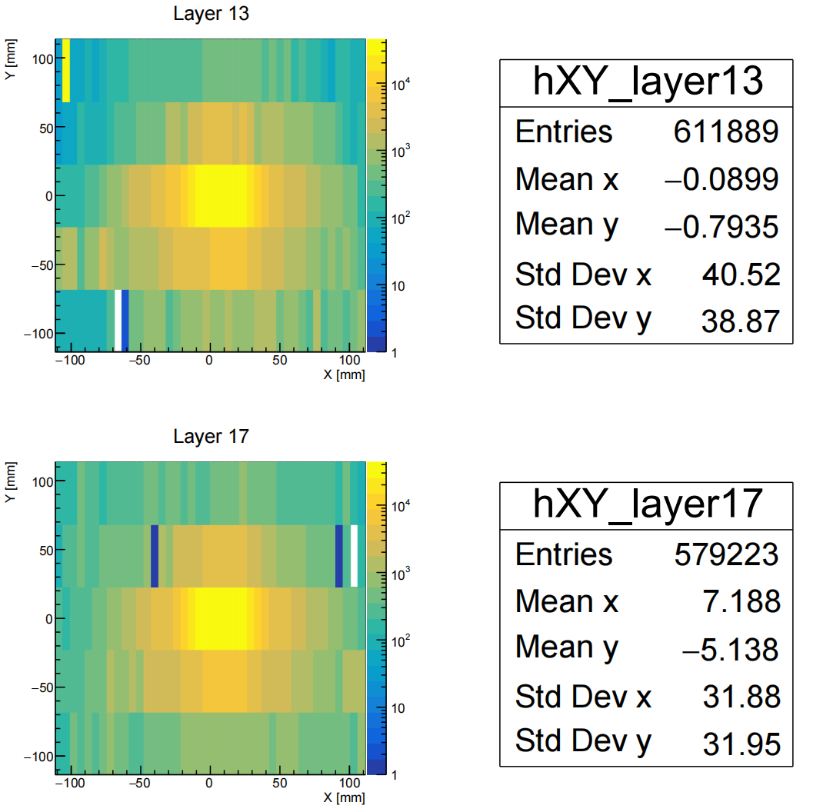
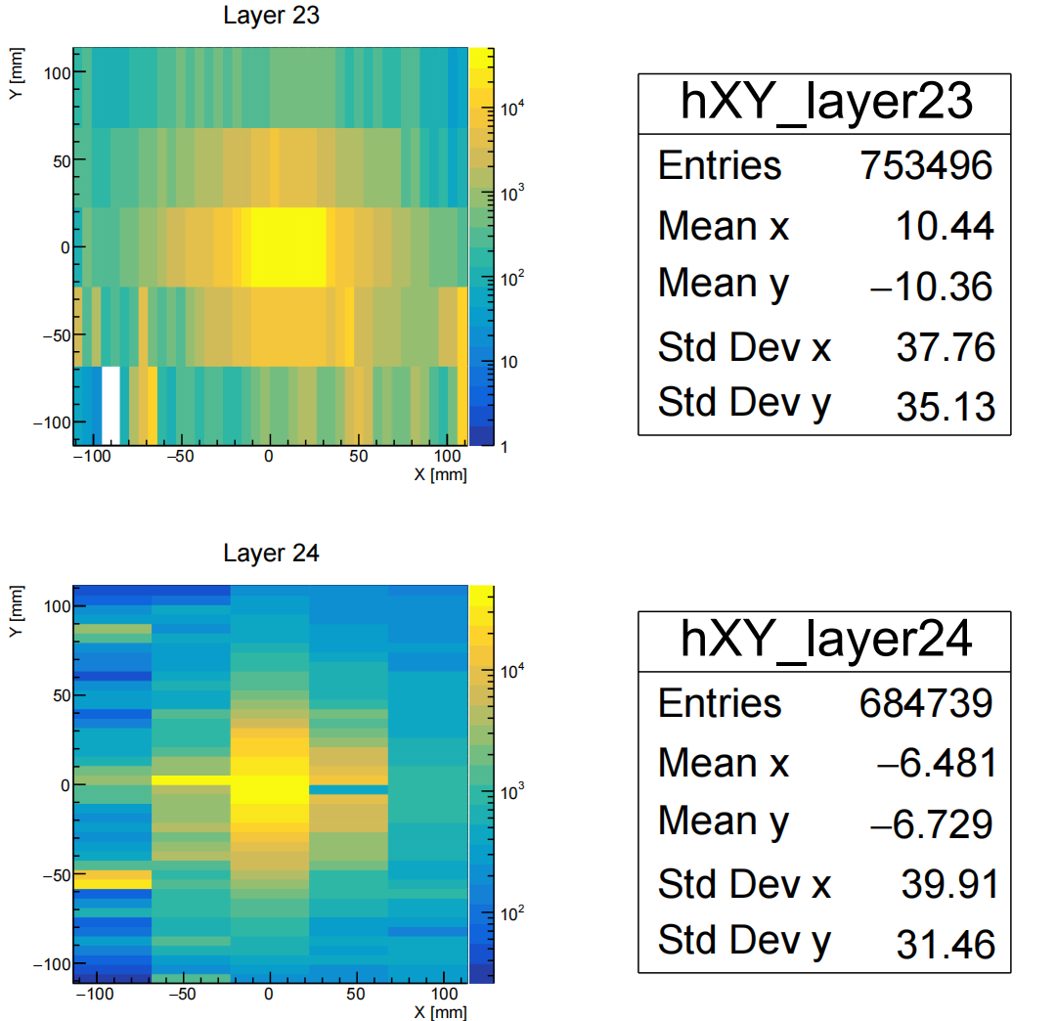
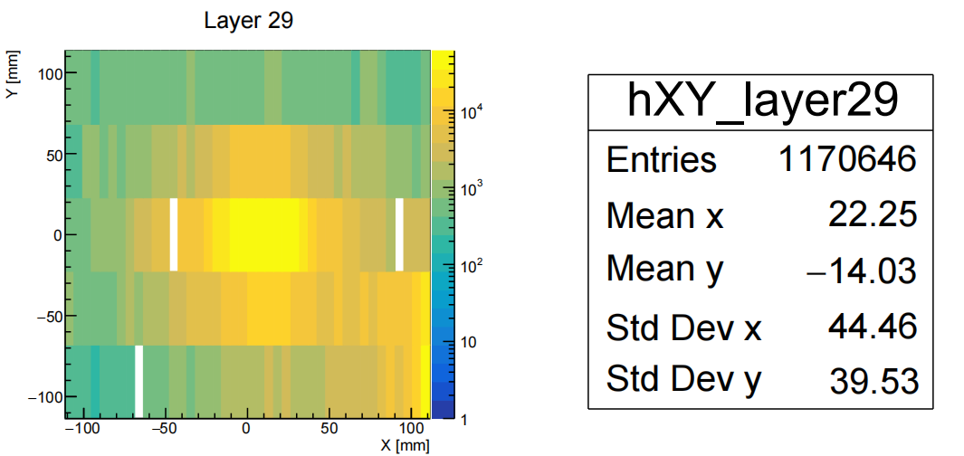
Data：ECAL_Run171_20250605_162329

Slide 9
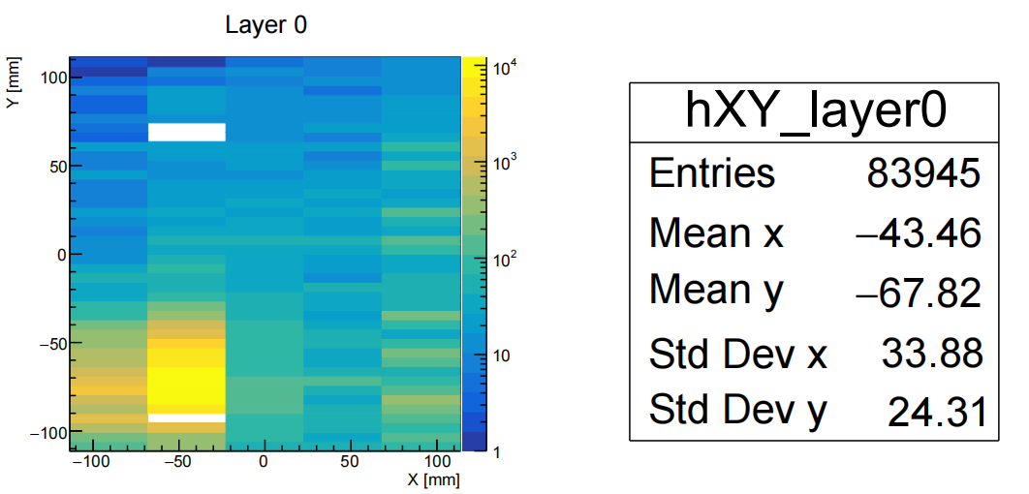
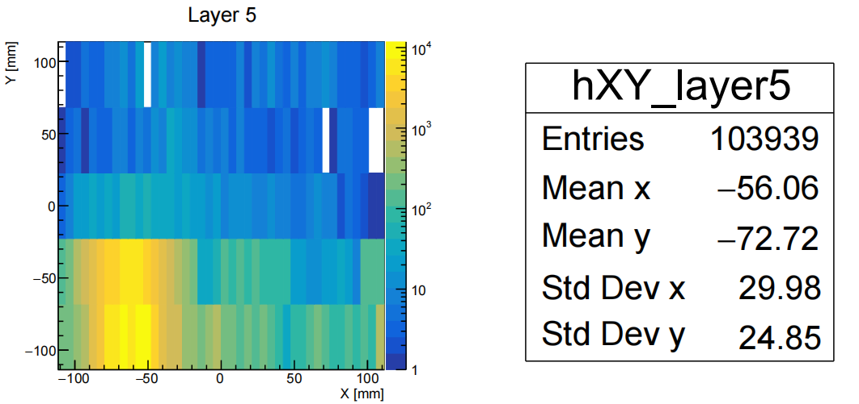
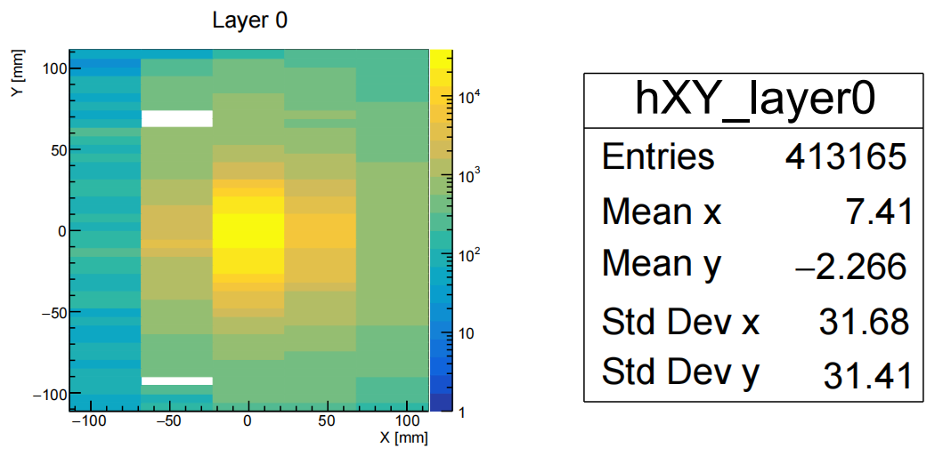
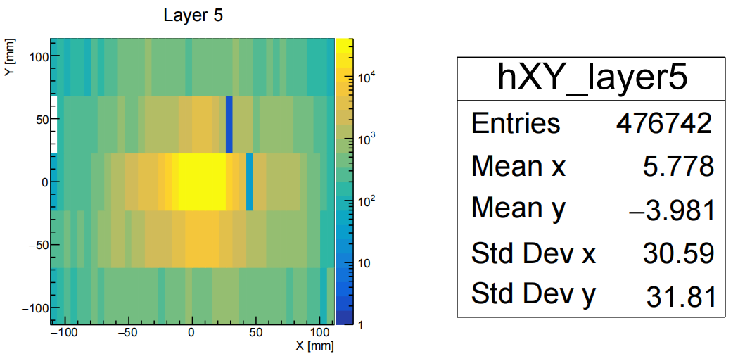
Problem：
无信号的通道有两种：第一种与Run无关，在不同的Run下均表现为无信号，大概率为该通道损坏；第二种跟Run有关，只在单个Run中表现为无信号，在其他Run中表现正常，猜测是该通道电子学读出错误。
第一种情况
第二种情况

Slide 10
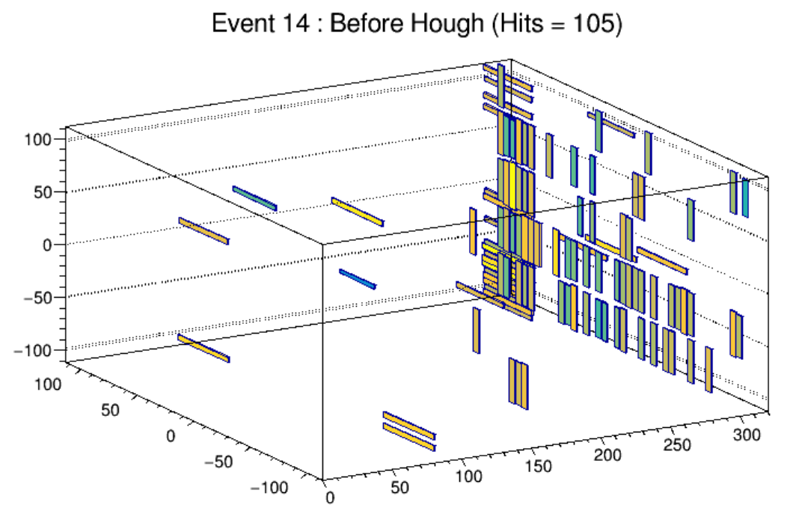
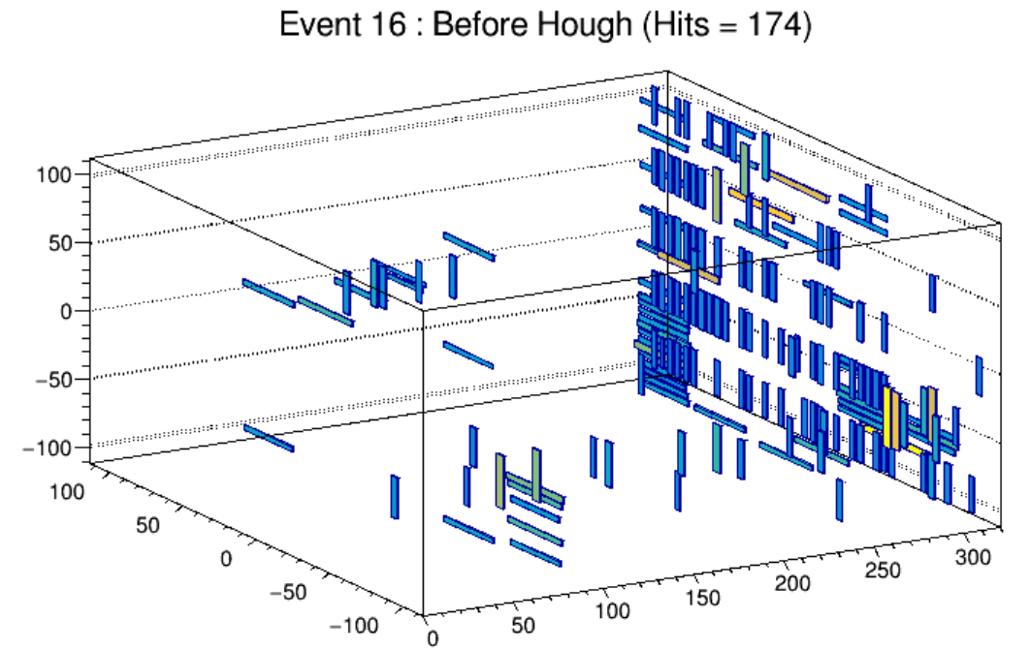
Summary：
与Run171的数据进行对比，Run146的数据与Run171的数据并无明显差异，可认为Run142~169（layer_0-9_12_13_16-19_24-29_31）的数据可以用于数据处理。
Problem to Solve：
未进行能量刻度
部分事例疑似有路径不全或叠加，需要进行筛选

Slide 11
Thanks！

